Slide 1

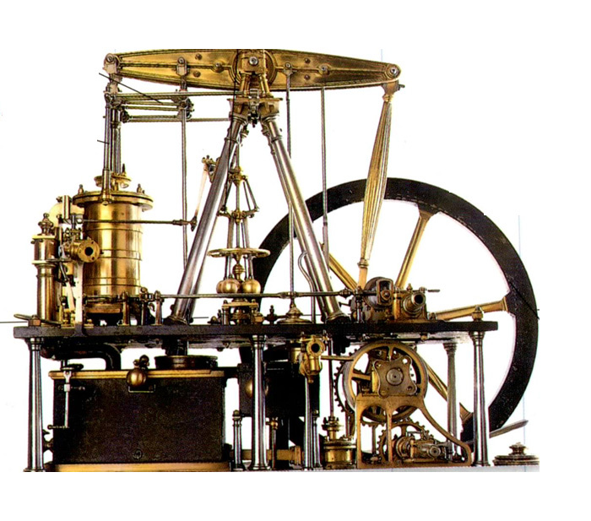
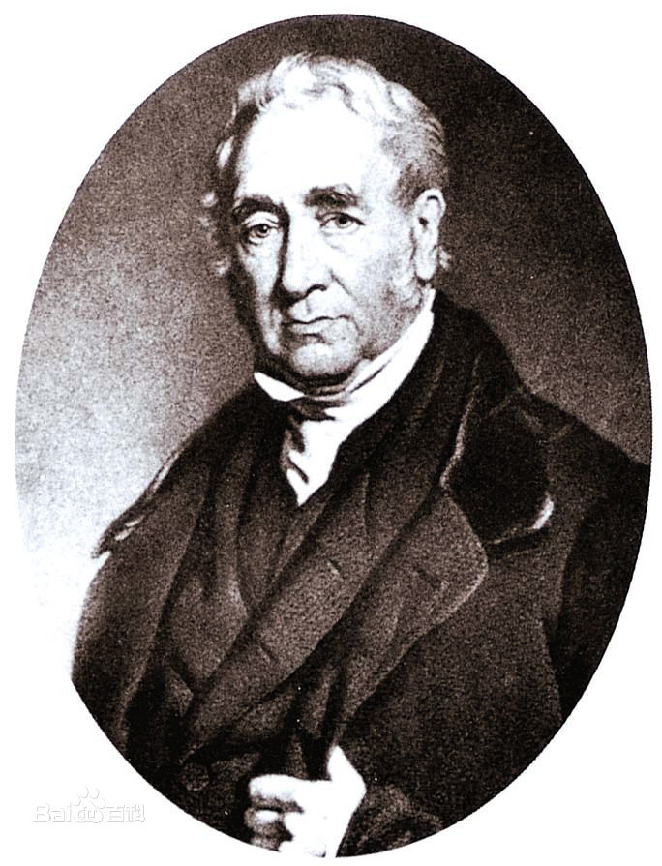
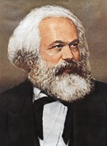
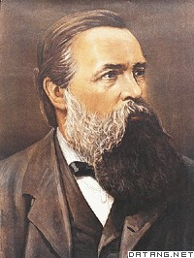
第七单元
工业革命和国际共产主义运动的兴起
弗里德里希·恩格斯
Friedrich·engels
1820.11.28—1895.8.5
卡尔·马克思
Karl·marx
1818.5.5—1883.3.14
斯蒂芬森——火车之父

Slide 2
单元学习目标
1、通过时间轴掌握本单元重要历史事件的时间。
2、能够识记工业革命的主要成果--珍妮机、蒸汽机、铁路和现代工厂制度等。
3、分析工业革命首先发生在英国的条件和工业革命的影响，领会生产力和生产关系、经济基础和上层建筑之间的辩证关系。
4、了解马克思、恩格斯的革命活动和马克思主义的主要内容。知道 《共产党宣言》发表，分析理解马克思主义诞生的历史意义。
5、通过分析得出巴黎公社是无产阶级建立政权的一次伟大尝试。

Slide 3

单元 重要事件 时间轴----增强时空观念
哈格里夫斯发明珍妮机
瓦特改良蒸汽机
斯蒂芬森发明蒸汽机车
英国完成
工业革命
《共产党宣言》发表
巴黎公社成立
1765年
1785年
1825年
19世纪
中期
1848年
1871年
鸦片战争
中国
1840年

Slide 4




重难点一：工业革命首先在英国发生的原因？
政治前提
资产阶级统治的确立(君主立宪制），政局稳定
海外贸易、殖民掠夺、黑奴贸易获得大量资本
条
件
资本
劳动力
圈地运动提供大量廉价的自由劳动力
原料
广阔的海外殖民地提供了丰富的廉价原料
市场
（直接原因）
殖民地遍及世界、市场需求极大，供不应求
生产技术
手工工场时期积累丰富生产技术知识

Slide 5
重难点二：第一次工业革命进程中的主要成果
时 间 | 人 物 | 重大发明 | 影 响
1765年
1785年
1825年
哈格里夫斯
英国
大大提高生产效率，标志工业革命的开始
珍妮纺纱机
蒸汽机的广泛应用是生产领域的一次意义重大的飞跃，它极大地提高了生产力，使工业革命得以更快地向纵深方向发展。
瓦特
英国
改良蒸汽机
标志着铁路时代的到来，铁路时代到来为社会提供更为快捷、廉价、便利的交通，使生产和市场之间的联系变得更加密切。
斯蒂芬森
英国
蒸汽机车
火车

Slide 6
重难点三：工业革命的影响
【典型材料例题】
阅读分析以下材料，得出工业革命的影响？
关键词：时间、主旨词、程度词等
材料一：工业革命是一般政治革命所不可比拟的巨大变革，其影响涉及人类社会生活的各个方面，使人类社会发生了巨大的变革，对推动人类的现代化进程起到了不可替代的作用,把人类推向了崭新的时代。
1、工业革命不仅是一次技术革命,也是一场深刻的社会变革,对人类社会产生了深远的影响。

Slide 7
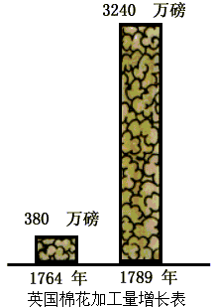
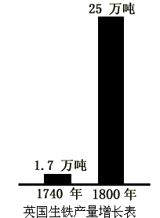
材料二
2、极大地提高了社会生产力，人类进入“蒸汽时代”。

Slide 8
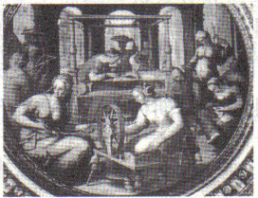
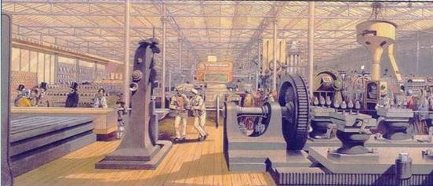
材料三：工业革命发生后，……随着工厂规模的扩大，管理越来越精细、科学、严格，逐渐形成现代大工厂制度……
3、现代大工厂制度建立起来

Slide 9
材料四：
工业革命后，农业、工业在英国国民经济中的比重示意图：
农业
4、英国实现工业化，成为
世界上第一个工业国家。
工业

Slide 10
材料五：1851年英国城市人口占全国的52%，1890年占90%，英国城市化规模以空前速度发展。
5、城市化加速

Slide 11
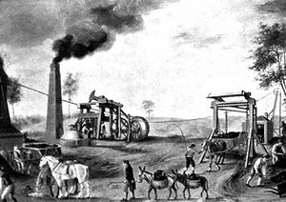
材料六： 一些工业发展的城市和工矿区人口密集、物流量大，煤的燃烧量急剧增加，大气污染的环境问题不断发生。如1873、1880、1882、1891、1892年，英国伦敦多次发生可怕的有毒烟雾事件。
——刘少康《环境与环境保护导论》
6、产生严重的环境污染

Slide 12
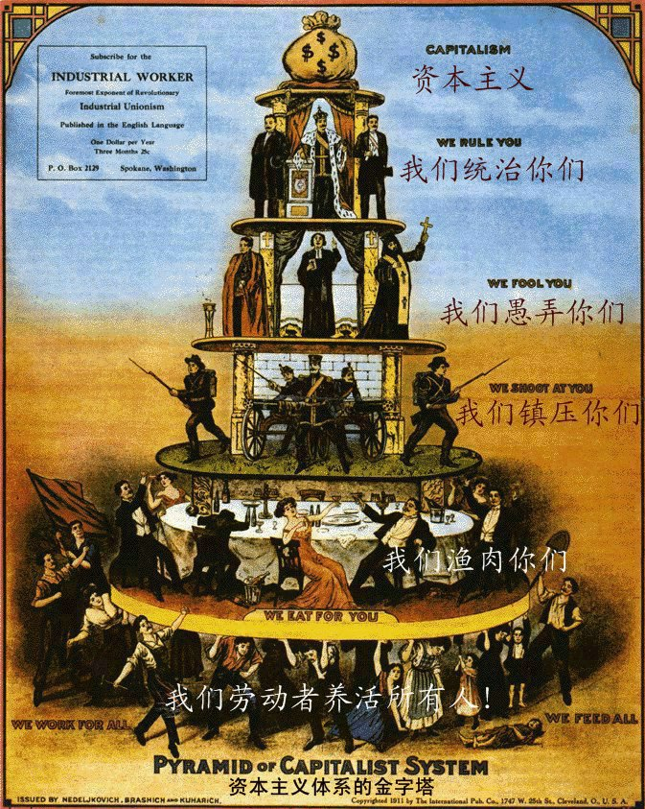
材料七： 工业革命期间，英国工业资本家大量增加并逐渐形成了工业资产阶级。在英国，到19世纪20年代，英国已有200万工厂工人和运输工人，工业无产阶级也正式形成。掌握生产资料的资产阶级为了获取利润，无情地剥削无产阶级。
7、产生了现代工业资产阶级和工业无产阶级两大对立的阶级 ，两个阶级的矛盾日益尖锐。

Slide 13
重难点四：马克思理论的内容
人类思想三大优秀成果
德意志古典哲学
英国古典政治经济学
英法空想社会主义
马克思主义哲学
政治经济学
科学社会主义
批判继承
马克思主义三个组成部分

Slide 14
重难点五：马克思主义诞生的历史意义
1、1848年《共产党宣言》的发表，标志着马克思主义的诞生。
2、马克思主义是科学的理论,创造性地揭示了人类社会发展
规律。资本主义社会必将被没有阶级剥削和压迫的共产主
义社会所取代。
3、马克思主义是人民的理论，第一次创立了人民实现自身解
放的思想体系。
4、马克思主义是实践的理论,指引着人民改造世界的行动。
5、马克思主义是不断发展的开放的理论,始终站在时代前沿。
6、从此,无产阶级的斗争有了科学理论的指导，国际共产主义运
动兴起并蓬勃发展。

Slide 15
生产力决定生产关系，生产关系要适应生产力的发展---五种社会形态。
 | 统治阶级 | 被统治阶级 | 使用工具 | 剥削方式
原始社会 | 无阶级 |  | 石器 | 无剥削
奴隶社会 | 奴隶主阶级 | 奴隶 | 青铜器 | 实行超经济奴役
封建社会 | 地主阶级 | 农民阶级 | 铁器 | 收取地租
资本主义 社会 | 资产阶级 （资本家） | 无产阶级 （工人） | 进入机器制造机器阶段 | 占有剩余价值
共产主义 社会 | 无阶级 |  | 生产力发达 | 无剥削

Slide 16
重难点六：第一国际和巴黎公社
1、背景：
①第一国际成立后，在各国以提高工资、缩短工时、改善劳动条件为目标进行经济斗争。
②1870年普法战争中法国失败，社会矛盾激化。
2、时间：
1871年3月，巴黎无产阶级和人民群众举行武装起义，推翻了资产阶级反动统治。
3、性质：
世界上第一个无产阶级政权
4、巴黎公社的结果：
处在资本主义上升阶段，遭到法国资产阶级反动政府与普军的联合反扑，公社失败。

Slide 17
【典型例题】
1、18世纪末到19世纪初，英国的许多棉纺织厂陆续从交通不便的河谷搬到了交通便利人口密集的城市附近。出现这种变化的主要原因是（ ）
A．哈格里夫斯发明了珍妮纺纱机
B．瓦特改良了蒸汽机
C．斯蒂芬森发明了蒸汽机车
D．凯伊发明了飞梭
1800年
B

Slide 18
【典型例题】
2.“1700年时，英国总人口中尚有60%在田野耕作，而到18世纪末时，只剩不到33%。”这一现象出现主要是由于（ ）
A．交通发达促进人口无序迁移
B．环境污染导致人口死亡
C．工业革命导致经济结构变化
D．水土流失耕地渐成沙漠
C

Slide 19
【典型例题】
3. 在《共产党宣言》的影响下,1864年,欧洲各国工人建立国际工人协会(史称第一国际),1871年巴黎公社成立,随后的俄国十月革命、中国的新民主主义革命等相继展开。这表明马克思主义诞生( )
A.只适合欧洲的无产阶级革命
B.是中西方无产阶级革命经验的总结
C.只适合中俄两国的暴力革命
D.极大地推动了世界无产阶级革命运动
D

Slide 20
感谢聆听！

